Slide 1

REBUILDER 통일교육
초등 저학년
북쪽에도
친구가 살아요
초등 저학년 1회 특강
35~40분
질문 · 그림 · 놀이로 만나는 한반도
내가 말하고 배우고 꿈꿀 수 있다는 것
제안: SEE-IT | 자유와 사람을 위한 통일 — 구속사적 관점으로 배우는 한반도와 우리의 사명
Notes:
【위치】대주제 - ▸ 중주제 표지
【배경】SKY — 하늘·초원 일러스트: 안전하고 밝은 첫인상, 저학년의 주의 집중과 "열린 땅" 이미지
【진행·멘트】입장 음악과 함께 표지를 띄워 둡니다. 아이들이 들어오며 지도 속 "우리 동네"를 찾도록 유도합니다.

Slide 2
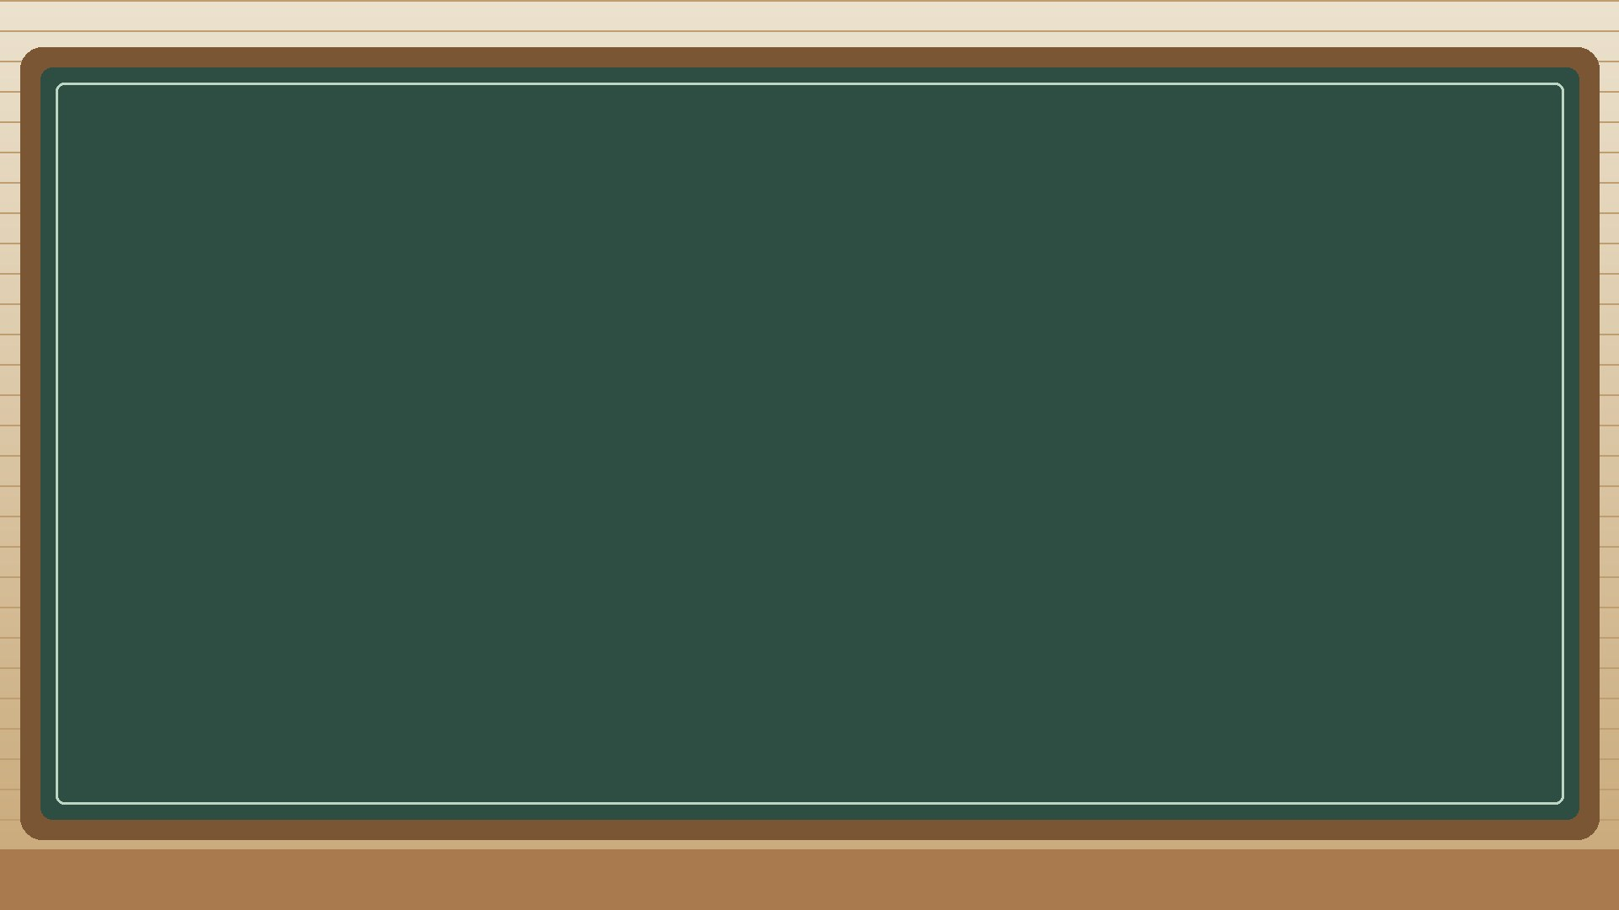
강사 소개
이름 : [강사 이름]
소속 : SEE-IT · REBUILDER
하는 일 : 통일을 배우고 사람을 만나요
약속 : 궁금하면 손 번쩍!
활동
선생님 얼굴 사진(선택)
REBUILDER 통일교육 · 초등 저학년
2
Notes:
【위치】대주제 - ▸ 중주제 도입
【배경】BOARD — 칠판+나무 책상: 교실 문법(질문·활동·소개)에 즉시 몰입. 흰 글씨 큰 판서
【미디어】[활동] 선생님 얼굴 사진(선택)
▸ 준비: 본인 사진 1장(밝은 표정, 정면). 칠판 판서 느낌 유지를 위해 우측 하단 원형 크롭
【진행·멘트】강사명은 학교별로 입력합니다. 첫 30초는 이름보다 "손 번쩍" 약속으로 분위기를 만듭니다.
【시간】약 1분

Slide 3
이번 시간에는?
북쪽에도 하나님이 지으신 친구가 살고 있어요
1
북쪽에도 나와 같은 아이가 살아요
2
자유는 소중해요
3
자유는 다른 사람을 위해 착하게 써요
REBUILDER 통일교육 · 초등 저학년
3
Notes:
【위치】대주제 - ▸ 중주제 도입
【배경】BOARD — 칠판+나무 책상: 교실 문법(질문·활동·소개)에 즉시 몰입. 흰 글씨 큰 판서
【진행·멘트】목표를 3개만 읽어 줍니다. 수업 끝에 "오늘 세 가지 기억나요?"로 되돌아옵니다.
【시간】약 1분

Slide 4

목차 — 오늘의 대주제
Ⅰ
내 하루는 자유로워요
1-1 · 1-2 · 1-3
10분
Ⅱ
북쪽에도 친구가 살아요
2-1 · 2-2 · 2-3
8분
Ⅲ
끊어진 길
3-1 · 3-2 · 3-3
9분
Ⅳ
함께 자유롭게 살아요
4-1 · 4-2 · 4-3
9분
REBUILDER 통일교육 · 초등 저학년
4
Notes:
【위치】대주제 - ▸ 중주제 도입
【배경】NOTE — 격자 노트 질감: 생각 쓰기·정리·활동 슬라이드. 카드 위 글씨 가독성 최상
【진행·멘트】4개의 대주제를 "여행 지도"처럼 소개합니다. 각 장 옆 시간을 보여 주어 아이들이 흐름을 예측하게 합니다.
【시간】약 1분

Slide 5
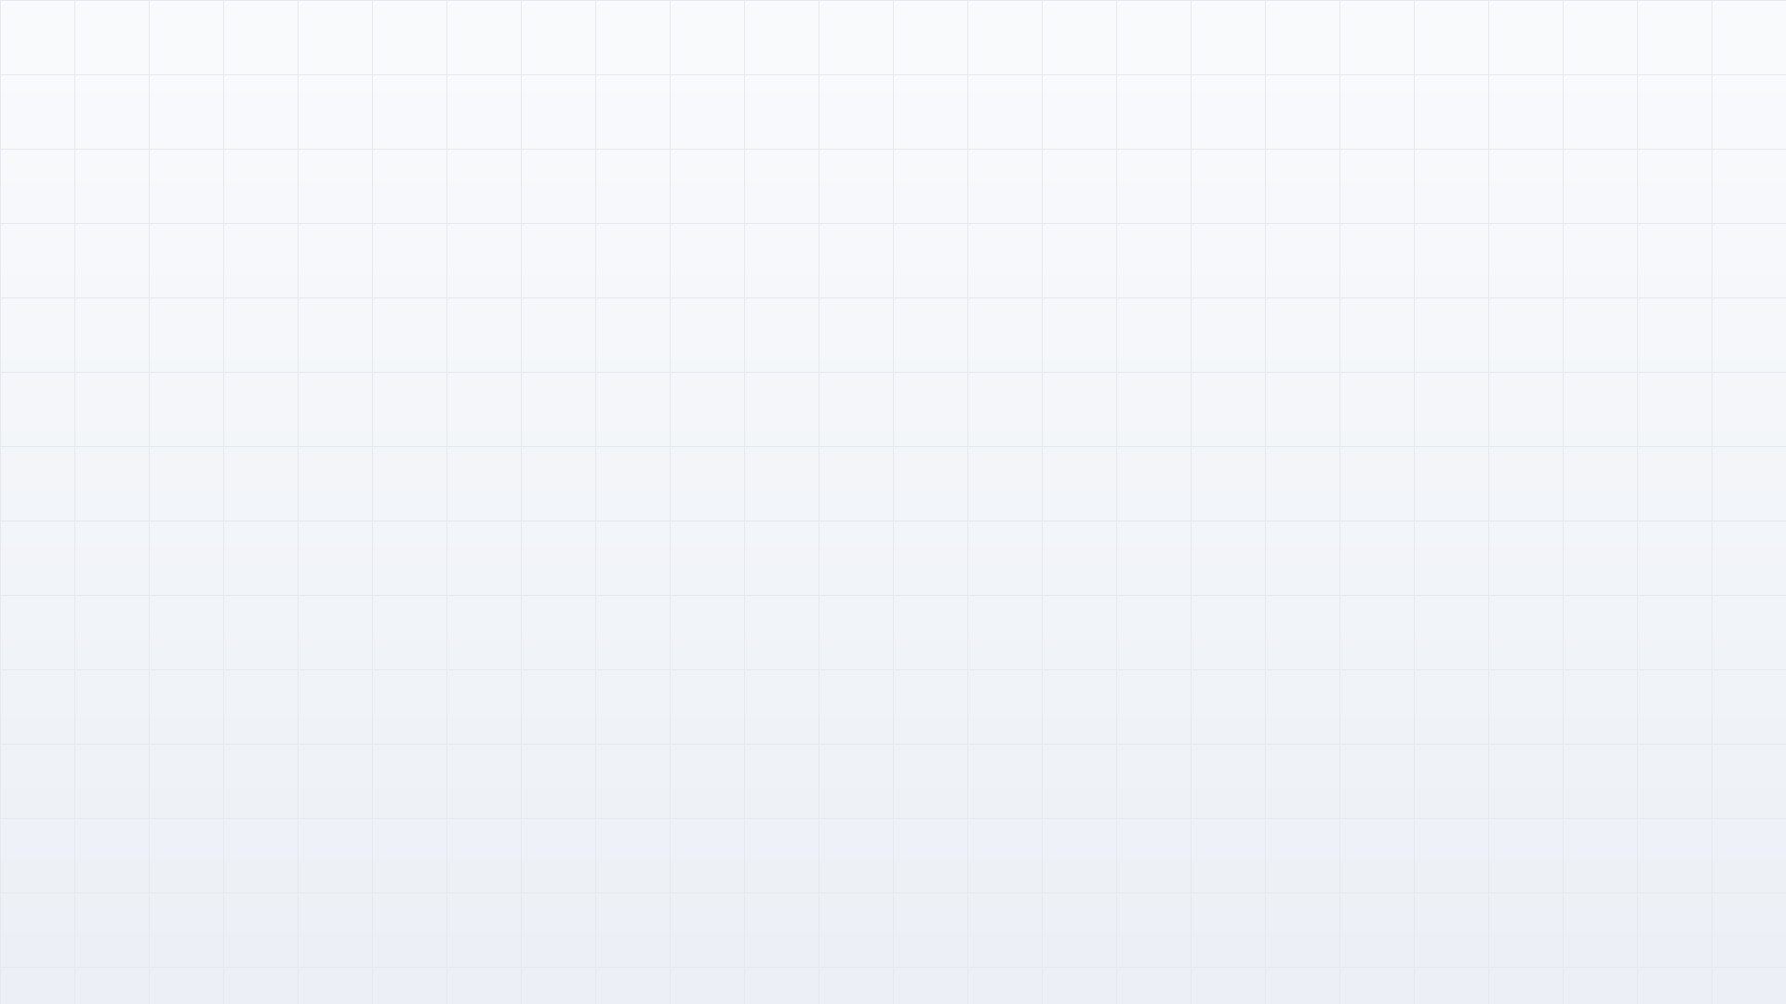
1
대주제 PART 1 / 4
중주제
1-1
궁금한 것을 물어봐요
내 하루는 자유로워요
1-2
보고 싶은 책, 만나고 싶은 친구
1-3
커서 되고 싶은 나
오늘 나는 무엇을 물어보고, 고르고, 꿈꿀 수 있나요?
⏱ 약 10분
Notes:
【위치】대주제 내 하루는 자유로워요 ▸ 중주제 (대주제 전환) 내 하루는 자유로워요
【배경】CLEAN — 밝은 모눈 바탕: 개념·비교·정보 중심. 시각 소음 최소
【진행·멘트】파트 전환 효과: 색이 바뀌면 "새 장"입니다. 박수 한 번으로 신호를 만듭니다.
【시간】약 10분

Slide 6
Ⅰ
대주제 · 내 하루는 자유로워요
Ⅰ
Ⅱ
Ⅲ
Ⅳ
1-1
궁금한 것을 물어봐요
궁금한 건 물어봐도 돼요
손 번쩍!
오늘 아침, 가장 궁금했던 것은 뭐였나요?
짝과 1분 이야기 → 두세 명 발표
"그건 왜 그럴까?" 하고 되물어 주세요
REBUILDER 통일교육 · 초등 저학년
6
Notes:
【위치】대주제 내 하루는 자유로워요 ▸ 중주제 1-1 궁금한 것을 물어봐요
【배경】NOTE — 격자 노트 질감: 생각 쓰기·정리·활동 슬라이드. 카드 위 글씨 가독성 최상
【진행·멘트】정답이 없는 질문입니다. 발표한 아이마다 "좋은 질문이에요!"로 받아 줍니다. 질문할 수 있다는 것이 오늘의 첫 번째 자유입니다.
【시간】약 2분

Slide 7
Ⅰ
대주제 · 내 하루는 자유로워요
Ⅰ
Ⅱ
Ⅲ
Ⅳ
1-2
보고 싶은 책, 만나고 싶은 친구
보고 싶은 책을 골라요
• 도서관에서 보고 싶은 책을 골라요
• 궁금하면 검색하고 물어봐요
• 읽은 이야기를 친구에게 말해 줘요
일러스트
도서관 책장 앞에서 책을 고르는 어린이
REBUILDER 통일교육 · 초등 저학년
7
Notes:
【위치】대주제 내 하루는 자유로워요 ▸ 중주제 1-2 보고 싶은 책, 만나고 싶은 친구
【배경】SKY — 하늘·초원 일러스트: 안전하고 밝은 첫인상, 저학년의 주의 집중과 "열린 땅" 이미지
【미디어】[일러스트] 도서관 책장 앞에서 책을 고르는 어린이
▸ 준비: 동화풍 벡터 일러스트(저작권 무료·직접 제작). 밝은 색, 책 표지가 다양해 "고르는 즐거움"이 보이게
【진행·멘트】"여러분은 오늘 무슨 책 읽었어요?" 고를 수 있다는 것을 몸으로 느끼게 합니다.
【시간】약 2분

Slide 8
Ⅰ
대주제 · 내 하루는 자유로워요
Ⅰ
Ⅱ
Ⅲ
Ⅳ
1-2
보고 싶은 책, 만나고 싶은 친구
친구를 만나고, 교회에 가요
1
2
3
친구를 만나요
교회에 가요
어디든 가요
놀이터에서 마음껏 놀아요
일요일엔 함께 예배해요
가족과 여행을 떠나요
모두 내가 누리는 자유예요
REBUILDER 통일교육 · 초등 저학년
8
Notes:
【위치】대주제 내 하루는 자유로워요 ▸ 중주제 1-2 보고 싶은 책, 만나고 싶은 친구
【배경】SKY — 하늘·초원 일러스트: 안전하고 밝은 첫인상, 저학년의 주의 집중과 "열린 땅" 이미지
【진행·멘트】세 장의 카드를 하나씩 넘기며 손가락으로 센 후 "이게 다 자유야"로 묶습니다.
【시간】약 2분

Slide 9

Ⅰ
대주제 · 내 하루는 자유로워요
Ⅰ
Ⅱ
Ⅲ
Ⅳ
1-3
커서 되고 싶은 나
커서 뭐가 되고 싶어요?
활동
⏱ 3분 · 도화지·크레용
활동
꿈 그림 카드 예시(소방관·의사·선생님)
1. 꿈 하나를 그림으로 그려요
2. 짝에게 보여 주고 말해요
3. "그 꿈, 응원해!" 하고 박수!
REBUILDER 통일교육 · 초등 저학년
9
Notes:
【위치】대주제 내 하루는 자유로워요 ▸ 중주제 1-3 커서 되고 싶은 나
【배경】WARM — 따뜻한 석양 톤: 소망·다짐·꿈. 정서적 마무리
【미디어】[활동] 꿈 그림 카드 예시(소방관·의사·선생님)
▸ 준비: 직업 일러스트 6종을 그리드로. 아이가 그린 그림을 사진 찍어 마지막 슬라이드에서 재활용 가능
【진행·멘트】꿈은 다음 파트의 "북쪽 친구도 꿈꿔요"로 연결됩니다. 직업 나열이 아니라 "내가 선택한다"를 강조합니다.
【시간】약 3분

Slide 10
Ⅰ
대주제 · 내 하루는 자유로워요
Ⅰ
Ⅱ
Ⅲ
Ⅳ
1-3
커서 되고 싶은 나
묻고, 고르고, 만나고, 꿈꾸는 것 — 자유
1
2
3
4
묻고
고르고
만나고
꿈꾸고
궁금한 것을 물어요
책·놀이를 골라요
친구·가족과 만나요
되고 싶은 나를 꿈꿔요
하나님은 우리를 생각하고 선택하는 사람으로 지으셨어요
REBUILDER 통일교육 · 초등 저학년
10
Notes:
【위치】대주제 내 하루는 자유로워요 ▸ 중주제 1-3 커서 되고 싶은 나
【배경】WARM — 따뜻한 석양 톤: 소망·다짐·꿈. 정서적 마무리
【진행·멘트】창세기 1:27(하나님의 형상) 한 문장만 말합니다. 어려운 설명은 생략하고 "하나님이 우리를 선택할 수 있게 지으셨다"로 마무리.
【시간】약 1분

Slide 11
2
대주제 PART 2 / 4
중주제
2-1
한반도 지도를 봐요
북쪽에도 친구가 살아요
2-2
나와 같은 아이들
2-3
하나님이 지으신 사람
지도 위 선의 북쪽에는 누가 살고 있을까요?
⏱ 약 8분
Notes:
【위치】대주제 북쪽에도 친구가 살아요 ▸ 중주제 (대주제 전환) 북쪽에도 친구가 살아요
【배경】CLEAN — 밝은 모눈 바탕: 개념·비교·정보 중심. 시각 소음 최소
【진행·멘트】"이제 지도로 떠나요!" 하며 가상의 기차 효과음을 틀어도 좋습니다.
【시간】약 8분

Slide 12
Ⅱ
대주제 · 북쪽에도 친구가 살아요
Ⅰ
Ⅱ
Ⅲ
Ⅳ
2-1
한반도 지도를 봐요
한반도 지도를 보아요
지도
컬러 한반도 전도 + 바다·산 일러스트
우리 동네는 어디일까요? 손가락으로 짚어 봐요
REBUILDER 통일교육 · 초등 저학년
12
Notes:
【위치】대주제 북쪽에도 친구가 살아요 ▸ 중주제 2-1 한반도 지도를 봐요
【배경】SKY — 하늘·초원 일러스트: 안전하고 밝은 첫인상, 저학년의 주의 집중과 "열린 땅" 이미지
【미디어】[지도] 컬러 한반도 전도 + 바다·산 일러스트
▸ 준비: 위키미디어 공용 CC0/CC-BY 한반도 지도 또는 직접 제작 일러스트. 시·도 경계는 생략, 서울·바다 이름만. 북쪽까지 화면 안에 꽉 차게
【진행·멘트】아이들이 자기 동네를 찾게 합니다. "이 지도에서 우리나라는 어디까지일까요?"라고 묻고 정답은 서두르지 않습니다.
【시간】약 2분

Slide 13
Ⅱ
대주제 · 북쪽에도 친구가 살아요
Ⅰ
Ⅱ
Ⅲ
Ⅳ
2-2
나와 같은 아이들
북쪽에도 나와 같은 아이가 살아요
• 학교에 가고, 친구와 놀아요
• 가족과 함께 밥을 먹어요
• 웃고, 울고, 꿈을 꿔요
일러스트
남쪽 아이와 북쪽 아이가 같은 지도 위에서 서로 손 흔드는 그림
REBUILDER 통일교육 · 초등 저학년
13
Notes:
【위치】대주제 북쪽에도 친구가 살아요 ▸ 중주제 2-2 나와 같은 아이들
【배경】SKY — 하늘·초원 일러스트: 안전하고 밝은 첫인상, 저학년의 주의 집중과 "열린 땅" 이미지
【미디어】[일러스트] 남쪽 아이와 북쪽 아이가 같은 지도 위에서 서로 손 흔드는 그림
▸ 준비: 국적·이념 상징(깃발·군복) 없이 평범한 어린이 복장. 두 아이의 표정은 호기심과 친근함
【진행·멘트】북한 어린이의 생활 환경을 단정적으로 묘사하지 않습니다. "우리와 같은 마음을 가진 아이"라는 공통점에 머무릅니다.
【시간】약 3분

Slide 14
Ⅱ
대주제 · 북쪽에도 친구가 살아요
Ⅰ
Ⅱ
Ⅲ
Ⅳ
2-3
하나님이 지으신 사람
모두 하나님이 지으셨어요
“
하나님이 자기 형상 곧 하나님의 형상대로 사람을 창조하시되
창세기 1장 27절
REBUILDER 통일교육 · 초등 저학년
14
Notes:
【위치】대주제 북쪽에도 친구가 살아요 ▸ 중주제 2-3 하나님이 지으신 사람
【배경】BOARD — 칠판+나무 책상: 교실 문법(질문·활동·소개)에 즉시 몰입. 흰 글씨 큰 판서
【진행·멘트】판서처럼 한 줄씩 천천히 읽게 합니다. 남쪽 친구도 북쪽 친구도 같은 "하나님의 형상"임을 강조합니다.
【시간】약 2분

Slide 15
Ⅱ
대주제 · 북쪽에도 친구가 살아요
Ⅰ
Ⅱ
Ⅲ
Ⅳ
2-3
하나님이 지으신 사람
미워하지 않고, 이웃으로 만나요
1
2
3
북쪽 사람들은
힘든 일은
나는
함께 살아갈 이웃이에요
하면 안 된다고 생각해요
북쪽 친구를 위해 기도해요
REBUILDER 통일교육 · 초등 저학년
15
Notes:
【위치】대주제 북쪽에도 친구가 살아요 ▸ 중주제 2-3 하나님이 지으신 사람
【배경】BOARD — 칠판+나무 책상: 교실 문법(질문·활동·소개)에 즉시 몰입. 흰 글씨 큰 판서
【진행·멘트】정권과 주민의 구분은 저학년 수준에서 "사람을 미워하지 않는다"로 번역합니다. 북한 사람 전체를 나쁜 사람으로 낙인찍는 표현은 쓰지 않습니다.
【시간】약 1분

Slide 16
3
대주제 PART 3 / 4
중주제
3-1
하나였던 우리나라
끊어진 길
3-2
만나지 못하는 가족
3-3
끊어진 길
나뉜다는 건 선만 그어지는 걸까요?
⏱ 약 9분
Notes:
【위치】대주제 끊어진 길 ▸ 중주제 (대주제 전환) 끊어진 길
【배경】CLEAN — 밝은 모눈 바탕: 개념·비교·정보 중심. 시각 소음 최소
【진행·멘트】분위기를 한 톤 낮춥니다. 속삭이듯 "이번엔 조금 슬픈 이야기예요."
【시간】약 9분

Slide 17
Ⅲ
대주제 · 끊어진 길
Ⅰ
Ⅱ
Ⅲ
Ⅳ
3-1
하나였던 우리나라
하나였던 우리나라, 둘로 나뉘었어요
활동
⏱ 2분 · A3 종이 지도
활동
한 장의 한반도 종이가 둘로 찢어지는 장면(실연 또는 영상)
1. 종이 지도 한 장을 보여 줘요
2. 선생님이 지도를 둘로 찢어요
3. "한 장이던 지도가 어떻게 됐나요?" 말해 봐요
REBUILDER 통일교육 · 초등 저학년
17
Notes:
【위치】대주제 끊어진 길 ▸ 중주제 3-1 하나였던 우리나라
【배경】NOTE — 격자 노트 질감: 생각 쓰기·정리·활동 슬라이드. 카드 위 글씨 가독성 최상
【미디어】[활동] 한 장의 한반도 종이가 둘로 찢어지는 장면(실연 또는 영상)
▸ 준비: 교실에서 실제 종이 찢기. 대체: 10초 스톱모션 영상. 비유임을 분명히 하고 "진짜 역사는 더 복잡해요"로 마무리
【진행·멘트】하나로 이어진 물건이 둘로 나뉘는 비유입니다. 비유가 역사를 대신하지 않으므로 마지막에 한 문장으로 선을 긋습니다.
【시간】약 2분

Slide 18

Ⅲ
대주제 · 끊어진 길
Ⅰ
Ⅱ
Ⅲ
Ⅳ
3-1
하나였던 우리나라
1945년, 지도 위에 선이 그어졌어요
지도
한반도 위 38선 표시 일러스트(분홍 점선)
나라를 되찾은 해, 땅에는 38선이 생겼어요
REBUILDER 통일교육 · 초등 저학년
18
Notes:
【위치】대주제 끊어진 길 ▸ 중주제 3-1 하나였던 우리나라
【배경】NIGHT — 남색 밤하늘: 야경·단절·그리움 등 무게 있는 장면. 사진/위성이미지가 돋보임
【미디어】[지도] 한반도 위 38선 표시 일러스트(분홍 점선)
▸ 준비: 1945.8 광복 직후 미·소 분할 점령선. 38선은 지금의 군사분계선과 다르다는 점은 고학년 때 다룸. 저학년은 선과 숫자만
【진행·멘트】연도와 이름 암기는 요구하지 않습니다. "선이 생겼다"는 인상이 목표입니다.
【시간】약 2분

Slide 19
Ⅲ
대주제 · 끊어진 길
Ⅰ
Ⅱ
Ⅲ
Ⅳ
3-2
만나지 못하는 가족
보고 싶어도 만나지 못해요
사진
이산가족 상봉 행사에서 서로 안아 주는 장면
헤어진 가족을 이산가족이라고 해요
REBUILDER 통일교육 · 초등 저학년
19
Notes:
【위치】대주제 끊어진 길 ▸ 중주제 3-2 만나지 못하는 가족
【배경】NIGHT — 남색 밤하늘: 야경·단절·그리움 등 무게 있는 장면. 사진/위성이미지가 돋보임
【미디어】[사진] 이산가족 상봉 행사에서 서로 안아 주는 장면
▸ 준비: 통일부 공공누리(KOGL) 제1유형 이미지만 사용. 상봉 인원·시점은 최신 통일부 자료 확인 후 필요 시 캡션 추가. 얼굴 클로즈업보다 손잡은 장면 우선
【진행·멘트】"할머니가 보고 싶은 가족이 있는데 갈 수 없다면 어떤 마음일까요?"로 감정을 열고, 슬픔에 오래 머물지 않습니다.
【시간】약 2분

Slide 20
Ⅲ
대주제 · 끊어진 길
Ⅰ
Ⅱ
Ⅲ
Ⅳ
3-3
끊어진 길
기차도 길도 끊어졌어요
사진
임진각 "철마는 달리고 싶다" 증기기관차 / 경의선 도라산역
달리고 싶은 기차가 멈춰 서 있어요
REBUILDER 통일교육 · 초등 저학년
20
Notes:
【위치】대주제 끊어진 길 ▸ 중주제 3-3 끊어진 길
【배경】NIGHT — 남색 밤하늘: 야경·단절·그리움 등 무게 있는 장면. 사진/위성이미지가 돋보임
【미디어】[사진] 임진각 "철마는 달리고 싶다" 증기기관차 / 경의선 도라산역
▸ 준비: 국가기록원·한국관광공사 공공누리 사진. 철조망 리본이 함께 보이는 구도. 대체: 일러스트
【진행·멘트】"기차를 타고 평양까지, 더 멀리까지 가 보고 싶지 않나요?" 길이 끊어졌다는 것을 눈으로 보게 합니다.
【시간】약 2분

Slide 21
Ⅲ
대주제 · 끊어진 길
Ⅰ
Ⅱ
Ⅲ
Ⅳ
3-3
끊어진 길
선만 그어진 게 아니에요
1
2
3
사람이
가족이
길이
갈라졌어요
헤어졌어요
끊어졌어요
분단은 사람과 가족과 길이 끊어진 일이에요
REBUILDER 통일교육 · 초등 저학년
21
Notes:
【위치】대주제 끊어진 길 ▸ 중주제 3-3 끊어진 길
【배경】NIGHT — 남색 밤하늘: 야경·단절·그리움 등 무게 있는 장면. 사진/위성이미지가 돋보임
【진행·멘트】이 파트의 핵심 한 문장입니다. 아이들이 따라 말하게 합니다.
【시간】약 1분

Slide 22
4
대주제 PART 4 / 4
중주제
4-1
함께, 그리고 자유롭게
함께 자유롭게 살아요
4-2
자유를 착하게 써요
4-3
오늘의 다짐
같이 사는 것만으로 충분할까요?
⏱ 약 9분
Notes:
【위치】대주제 함께 자유롭게 살아요 ▸ 중주제 (대주제 전환) 함께 자유롭게 살아요
【배경】CLEAN — 밝은 모눈 바탕: 개념·비교·정보 중심. 시각 소음 최소
【진행·멘트】색이 따뜻해지고 희망으로 전환됩니다. "이제 우리는 무엇을 할 수 있을까요?"
【시간】약 9분

Slide 23
Ⅳ
대주제 · 함께 자유롭게 살아요
Ⅰ
Ⅱ
Ⅲ
Ⅳ
4-1
함께, 그리고 자유롭게
같이 사는 것만으로 충분할까요?
함께 생각해요
놀이터에서 한 친구만 규칙을 정하고, 다른 친구는 말도 못 한다면?
같이 놀아도 즐거울까요?
어떻게 하면 모두 즐거울까요?
REBUILDER 통일교육 · 초등 저학년
23
Notes:
【위치】대주제 함께 자유롭게 살아요 ▸ 중주제 4-1 함께, 그리고 자유롭게
【배경】NOTE — 격자 노트 질감: 생각 쓰기·정리·활동 슬라이드. 카드 위 글씨 가독성 최상
【진행·멘트】같이 사는 것(공존)과 함께 자유롭게 사는 것의 차이를 놀이터 비유로 찾게 합니다. 정답 대신 아이들의 말을 칠판에 적습니다.
【시간】약 2분

Slide 24
Ⅳ
대주제 · 함께 자유롭게 살아요
Ⅰ
Ⅱ
Ⅲ
Ⅳ
4-2
자유를 착하게 써요
받은 자유, 착하게 써요
1
2
3
친구를 도와요
약속을 지켜요
기도해요
내가 가진 것을 나눠요
자유는 책임도 있어요
북쪽 친구를 위해서요
REBUILDER 통일교육 · 초등 저학년
24
Notes:
【위치】대주제 함께 자유롭게 살아요 ▸ 중주제 4-2 자유를 착하게 써요
【배경】WARM — 따뜻한 석양 톤: 소망·다짐·꿈. 정서적 마무리
【진행·멘트】자유 → 책임 → 섬김 흐름을 가장 쉬운 말로 줄였습니다. "하고 싶은 대로"가 자유가 아님을 한 번만 짚어 줍니다.
【시간】약 2분

Slide 25
Ⅳ
대주제 · 함께 자유롭게 살아요
Ⅰ
Ⅱ
Ⅲ
Ⅳ
4-3
오늘의 다짐
오늘의 다짐을 써요
활동
⏱ 3분 · 다짐 카드·색연필
활동
다짐 카드 양식(별 모양 카드)
1. "나는 ____ 해요" 한 줄 쓰기
2. 북쪽 친구를 위한 기도 한 줄 쓰기
3. 한 명씩 다짐 카드를 들어 보여 줘요
REBUILDER 통일교육 · 초등 저학년
25
Notes:
【위치】대주제 함께 자유롭게 살아요 ▸ 중주제 4-3 오늘의 다짐
【배경】WARM — 따뜻한 석양 톤: 소망·다짐·꿈. 정서적 마무리
【미디어】[활동] 다짐 카드 양식(별 모양 카드)
▸ 준비: A5 카드 인쇄물. 앞면 "나는 ○○ 해요", 뒷면 "북쪽 친구에게" 한 줄. 한글 쓰기 어려운 아이는 그림 허용
【진행·멘트】카드를 교실 뒤 "통일 나무"에 붙이게 하면 학교 안에 수업 흔적이 남습니다.
【시간】약 3분

Slide 26
Ⅳ
대주제 · 함께 자유롭게 살아요
Ⅰ
Ⅱ
Ⅲ
Ⅳ
4-3
오늘의 다짐
오늘 기억할 세 가지
1
2
3
북쪽에도
자유는
자유는
친구가 살아요
소중해요
착하게 써요
통일이 오면 나는 무엇을 하고 싶나요?
REBUILDER 통일교육 · 초등 저학년
26
Notes:
【위치】대주제 함께 자유롭게 살아요 ▸ 중주제 4-3 오늘의 다짐
【배경】WARM — 따뜻한 석양 톤: 소망·다짐·꿈. 정서적 마무리
【진행·멘트】처음 목표 3가지와 같은 문장으로 돌아옵니다. 마지막 질문은 답을 요구하지 않고 생각하며 퇴장하게 합니다.
【시간】약 2분

Slide 27
고마워요!
통일이 언제 올지는 몰라도
준비된 사람은 오늘 될 수 있어요
REBUILDER 통일교육 · 초등 저학년
27
Notes:
【위치】대주제 - ▸ 중주제 마무리
【배경】SKY — 하늘·초원 일러스트: 안전하고 밝은 첫인상, 저학년의 주의 집중과 "열린 땅" 이미지
【진행·멘트】손을 흔들며 마무리합니다. 다짐 카드는 모아 담임교사와 공유합니다.
【시간】약 1분

